Slide 1
ΕΣΩΤΕΡΙΚΟΣ ΚΑΝΟΝΙΣΜΟΣ 2^{ο} ΓΕΛ ΒΡΙΛΗΣΣΙΩΝ ΣΧ.ΕΤΟΣ 2023 - 2024

Slide 2
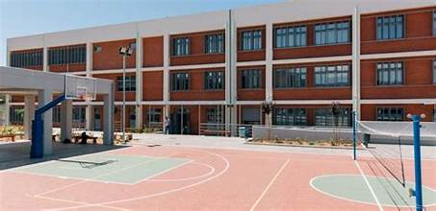
ΠΡΟΣΕΛΕΥΣΗ ΣΤΟ ΣΧΟΛΕΙΟ
Οι μαθητές προσέρχονται στο σχολείο πριν την έναρξη των μαθημάτων στις 8.15πμ.
Κατά τη διάρκεια της πρωινής συγκέντρωσης συντάσσονται στις προκαθορισμένες θέσεις των τμημάτων επιδεικνύοντας κόσμια στάση και ανάλογο σεβασμό.
Μετά την πρωινή συγκέντρωση και οι δύο πόρτες του σχολείου κλείνουν. Όσοι προσέρχονται με καθυστέρηση, για να μην δημιουργείται αναστάτωση στη διδακτική/μαθησιακή διαδικασία, παρουσιάζονται πρώτα στο γραφείο της Διεύθυνσης και γίνονται δεκτοί στην τάξη μόνο με σχετική άδεια της Διευθύντριας ή του νόμιμου αναπληρωτή της. Διαφορετικά, παραμένουν σε κατάλληλο χώρο του Σχολείου και εισέρχονται στην τάξη τους μετά την ολοκλήρωση της τρέχουσας διδακτικής ώρας.

Slide 3
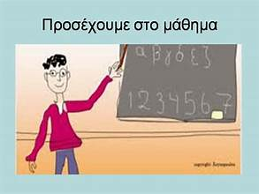
ΠΑΡΑΜΟΝΗ ΣΤΟ ΣΧΟΛΕΙΟ
Οι μαθητές πρέπει να εισέρχονται στην τάξη αμέσως μόλις χτυπήσει το κουδούνι. Μετά την είσοδο του/της εκπαιδευτικού στην αίθουσα δεν επιτρέπεται η είσοδος σε κανέναν μαθητή/τρια. Η καταχώριση απουσιών γίνεται στα πρώτα 5΄της διδακτικής ώρας.
Οι θέσεις των μαθητών/τριών μέσα στην αίθουσα καθορίζονται σε συνεργασία με τον/την υπεύθυνο εκπαιδευτικό του τμήματος. ο/η οποίος/α διαμορφώνει το πλάνο της τάξης. Προσωρινή αλλαγή θέσης επιτρέπεται μόνο μετά από συνεννόηση με τον διδάσκοντα καθηγητή και μόνιμη αλλαγή μόνο σε συνεννόηση με τον υπεύθυνο καθηγητή του τμήματος.
Κατά τη διάρκεια της διδακτικής ώρας οι μαθητές/τριες ασχολούνται αποκλειστικά με τη μελέτη του συγκεκριμένου μαθήματος.
Κατά τη διάρκεια των μαθημάτων κανένας μαθητής, από τους προσελθόντες στο σχολείο, δεν επιτρέπεται να απουσιάζει αδικαιολόγητα από την αίθουσα διδασκαλίας.
Οι μαθητές/τριες που προσέρχονται στο σχολείο παρακολουθούν όλο το διδακτικό ωράριο και δεν εξέρχονται από τον σχολικό χώρο. Εάν για οποιονδήποτε λόγο πρέπει να φύγουν, ύστερα από συναίνεση του γονέα/κηδεμόνα, τους χορηγείται σχετική άδεια από τη Διευθύντρια ή τον νόμιμο αναπληρωτή της. Οι απουσίες τους καταχωρίζονται στο
απουσιολόγιο.

Slide 4
ΠΑΡΑΜΟΝΗ ΣΤΟ ΣΧΟΛΕΙΟ
Στα εργαστήρια και στη βιβλιοθήκη του σχολείου οι μαθητές/τριες εισέρχονται με την παρουσία του υπεύθυνου εκπαιδευτικού και τηρούν σχολαστικά τις οδηγίες και τους κανόνες ασφαλείας του εργαστηρίου.
Δεν επιτρέπεται η κατανάλωση φαγητού, καφέ και αναψυκτικού στην αίθουσα διδασκαλίας.
Επιπλέον, δεν επιτρέπεται η προμήθεια τροφίμων και ποτών από εξωτερικούς προμηθευτές ή υπηρεσίες delivery για λόγους ασφαλείας και προστασίας των μαθητών.
Ιδιαίτερη προσοχή απαιτείται στη συμπεριφορά των μαθητών κατά τη διάρκεια των διαλειμμάτων για λόγους πρόληψης ατυχημάτων.
Οι βοηθητικοί χώροι και οι τουαλέτες πρέπει να διατηρούνται καθαροί.

Slide 5
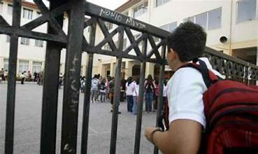
ΑΠΟΧΩΡΗΣΗ ΑΠΟ ΤΟ ΣΧΟΛΕΙΟ
Οι μαθητές/ριες σε καμία περίπτωση δεν φεύγουν από το Σχολείο πριν τη λήξη των μαθημάτων χωρίς άδεια.
Αν παρουσιαστεί ανάγκη έκτακτης αποχώρησης κατά τη διάρκεια του σχολικού ωραρίου, η γραμματεία ενημερώνει τηλεφωνικά τον γονέα/κηδεμόνα και κατόπιν συναίνεσής ου ο μαθητής/τρια αποχωρεί.
Σε περίπτωση ασθένειας ή αδιαθεσίας του μαθητή/τριας ενημερώνεται ο γονέας/κηδεμόνας, για να προσέλθει στο Σχολείο και να παραλάβει το παιδί του, συμπληρώνοντας το σχετικό έντυπο.
Τέλος, εάν κάποιος γονέας/κηδεμόνας χρειαστεί, για ειδικό λόγο να πάρει το παιδί του πριν τη λήξη των μαθημάτων, χρειάζεται να ενημερώσει τη Διεύθυνση του Σχολείου.

Slide 6
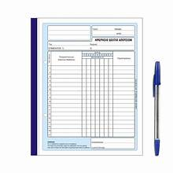
ΑΠΟΥΣΙΕΣ ΜΑΘΗΤΩΝ
Επαρκής χαρακτηρίζεται η φοίτηση του μαθητή/τριας, εφόσον το σύνολο των απουσιών του/της δεν υπερβαίνει τις 114.
Απουσία θεωρείται η αποχή από:
α) πολιτιστικές ή αθλητικές εκδηλώσεις
β) εορταστικές / επετειακές εκδηλώσεις
γ) περίπατο χωρίς χρήση μεταφορικού μέσου
δ) σχολικές εκδρομές.
Οι μαθητές/τριες που δεν συμμετέχουν σε εκδρομές/μετακινήσεις παραμένουν στο σχολείο, προκειμένου να παρακολουθήσουν ειδικά διαμορφωμένο ωρολόγιο πρόγραμμα σύμφωνα με τα προβλεπόμενα στην 33 120/80 Δ 4/20 802 2017 υπουργική απόφαση (Β 681). Διαφορετκά καταχωρίζονται απουσίες.

Slide 7
ΕΝΗΜΕΡΩΣΗ ΜΑΘΗΤΩΝ ΚΑΙ ΚΗΔΕΜΟΝΩΝ
Η ενημέρωση μαθητών/τριών, γονέων και κηδεμόνων γίνεται μέσω:
Της ιστοσελίδας του Σχολείου.
Ενημερωτικών σημειωμάτων ή/και βεβαιώσεων για την πραγματοποίηση εκπαιδευτικών εκδρομών, για την παρακολούθηση εκπαιδευτικών θεαμάτων κ.λ.π.
Τηλεφωνικά σε έκτακτες περιπτώσεις.
Μέσω της επίσκεψής τους στο σχολείο στις προγραμματισμένες, από τον Σύλλογο Διδασκόντων, ημέρες και ώρες.
Η ενημέρωση των Κηδεμόνων για τον ακριβή αριθμό των απουσιών των μαθητών/τριών πραγματοποιείται μέσω αποστολής sms ή e-mail από τους/τι υπεύθυνους εκπαιδευτικούς των τμημάτων στα οποία αυτοί/ές φοιτούν.

Slide 8
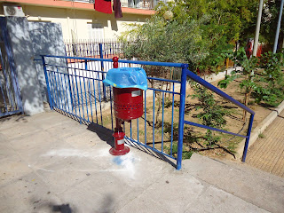
ΣΧΟΛΙΚΗ ΚΑΙ ΚΟΙΝΩΝΙΚΗ ΖΩΗ Α. ΣΧΟΛΙΚΟΙ ΧΩΡΟΙ
Οι μαθητές/τριες:
Οφείλουν να σέβονται την κινητή και ακίνητη περιουσία του σχολείου καθώς και το φυσικό περιβάλλον της αυλής του σχολείου.
Δεν ρυπαίνουν τον σχολικό χώρο, δεν γράφουν σε θρανία και τοίχους, χρησιμοποιούν τα καλάθια απορριμμάτων.
Διατηρούν το θρανίο τους καθαρό, σε άριστη κατάσταση.
Δεν καταστρέφουν τα θρανία τους και γενικότερα σέβονται την αίθουσα τους και φροντίζουν να διατηρείται σε άψογη κατάσταση.
Επισημαίνεται ότι μαθητής/τρια που προκαλεί φθορά στην περιουσία του Σχολείου, ελέγχεται για τη συμπεριφορά αυτή και η δαπάνη αποκατάστασης βαρύνει τον κηδεμόνα του.
Η εμφάνιση των μαθητών/τριών πρέπει να συνάδει με τη μαθητική τους ιδιότητα..

Slide 9
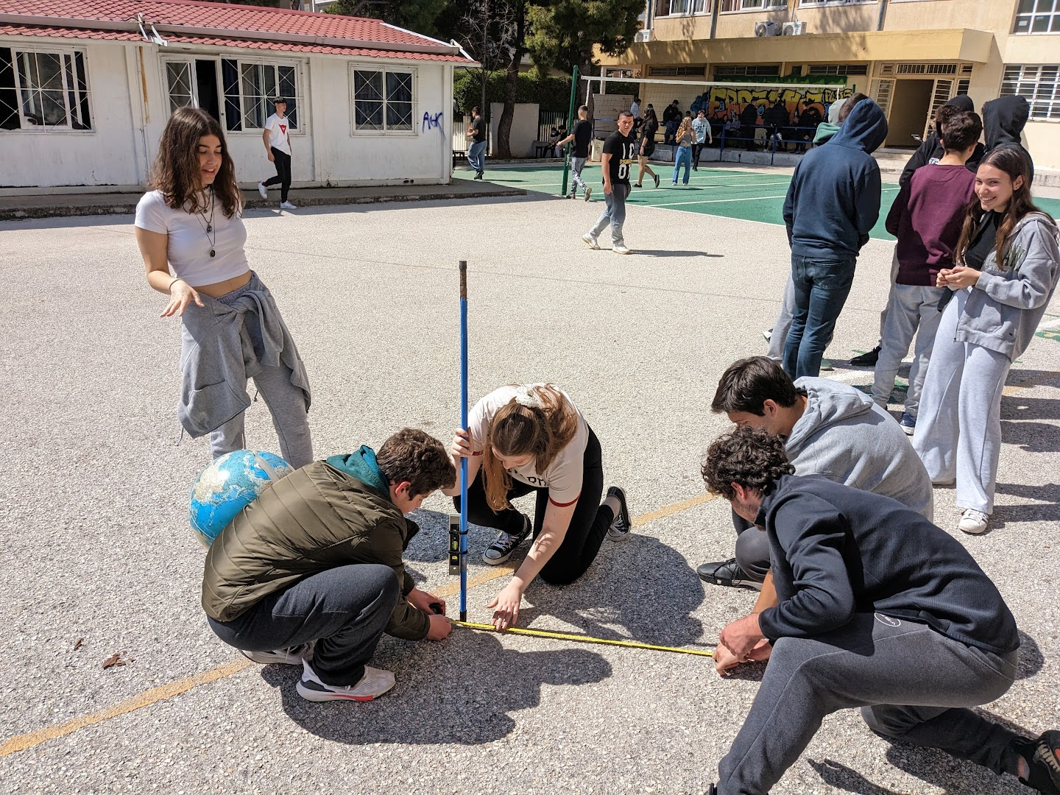
ΣΧΟΛΙΚΗ ΚΑΙ ΚΟΙΝΩΝΙΚΗ ΖΩΗ Β. ΔΙΑΛΕΙΜΜΑ
Οι μαθητές/τριες οφείλουν να βγαίνουν στον αύλειο χώρο, ώστε να αποφεύγεται ο συνωστισμός.
Σε περίπτωση κακοκαιρίας παραμένουν στους χώρους που υποδεικνύονται.
Οι μαθητές/τριες αλληλοεπιδρούν, παίζουν αρμονικά και, για οποιοδήποτε πρόβλημα ή δυσκολία αντιμετωπίζουν, απευθύνονται στον εφημερεύοντα εκπαιδευτικό που βρίσκεται εκεί.

Slide 10
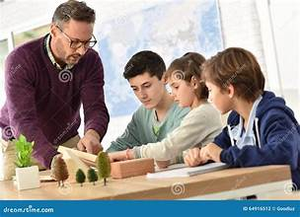
ΟΙ ΕΚΠΑΙΔΕΥΤΙΚΟΙ
Διασφαλίζουν την ασφάλεια και την υγεία των μαθητών/τριών εντός του σχολείου καθώς και κατά τις σχολικές εκδηλώσεις και εκδρομές.
Αντιμετωπίζουν τους μαθητές/τριες με ευγένεια, κατανόηση και σεβασμό προς την προσωπικότητα τους.
Αντιμετωπίζουν τους μαθητές/τριες με δημοκρατικό πνεύμα, ισότιμα και δίκαια.
Αξιολογούν αντικειμενικά την πρόοδο και την επίδοση των μαθητών/τριών και ενημερώνουν σχετικά τους γονείς ή κηδεμόνες καθώς και τους ίδιους τους μαθητές/τριες.
Ενθαρρύνουν τους μαθητές/τριες να συμμετέχουν ενεργά στη διαμόρφωση και λήψη αποφάσεων για θέματα που αφορούν τη σχολική ζωή και καλλιεργούν τις αρχές και το πνεύμα αλληλεγγύης.

Slide 11
ΣΥΜΠΕΡΙΦΟΡΑ – ΔΙΚΑΙΩΜΑΤΑ ΥΠΟΧΡΕΩΣΕΙΣ ΜΑΘΗΤΩΝ
Αποδίδουν σεβασμό προς κάθε μέλος της σχολικής κοινότητας.
Αποδέχονται πως κάθε μάθημα έχει τη δική του ιδιαίτερη παιδευτική αξία και αποδίδουν στο καθένα την απαιτούμενη προσοχή.
Συμβάλλουν στην εμπέδωση ενός ήρεμου, θετικού, συμπεριληπτικού σχολικού κλίματος.
Η προστασία του σχολικού κτηρίου και της περιουσίας του είναι υπόθεση όλων. Αν προκαλέσουν κάποια βλάβη-ζημιά, αυτή πρέπει να αποκατασταθεί από τον υπαίτιο.

Slide 12
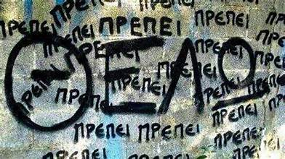
ΣΥΜΠΕΡΙΦΟΡΑ – ΔΙΚΑΙΩΜΑΤΑ – ΥΠΟΧΡΕΩΣΕΙΣ ΜΑΘΗΤΩΝ
Προσπαθούν να λύνουν τις αντιθέσεις ή διαφωνίες με διάλογο, ακολουθώντας τα παρακάτω βήματα:
- Συζητούν άμεσα και ειρηνικά με αυτόν που έχουν τη διαφορά.
- Απευθύνονται στον υπεύθυνο εκπαιδευτικό τμήματος ή στον Σύμβουλο Σχολικής Ζωής.
- Απευθύνονται στη Διευθύντρια.
Οι απουσιολόγοι είναι υπεύθυνοι για το βιβλίο ύλης και το απουσιολόγιο, τα οποία είναι δημόσια έγγραφα. Παραποίηση απουσιολογίου, βεβαιώσεων ή άλλων εγγράφων αποτελεί σοβαρό ποινικό παράπτωμα και συνεπάγεται πειθαρχικές ποινές από το σχολείο.

Slide 13
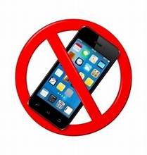
ΑΛΛΑ ΘΕΜΑΤΑ
Επισημαίνεται ότι:
Η χρήση κινητού τηλεφώνου για συνομιλία, βιντεοσκόπηση ή οποιαδήποτε άλλη χρήση εντός των σχολικών χώρων – κτηρίων και υπαίθριων χώρων – απαγορεύεται. Οι μαθητές/- τριες εισερχόμενοι/-νες στην αίθουσα διδασκαλίας παραδίδουν τις φορητές ηλεκτρονικές τους συσκευές (κινητά τηλέφωνα, tablets κτλ) απενεργοποιημένες σε προβλεπόμενο χώρο, εντός της αίθουσας, και τις παραλαμβάνουν στο τέλος του μαθήματος.
To κάπνισμα, η λήψη αλκοόλ και η χρήση άλλων εξαρτησιογόνων ουσιών είναι καταστροφικές συνήθειες για την πνευματική και τη σωματική υγεία των μαθητών. Για τον λόγο αυτό απαγορεύονται. Η παρέκκλιση από τους κανόνες αυτούς συνεπάγεται την άμεση αξιοποίηση αυστηρών παιδαγωγικών μέτρων.
Το σχολείο δεν φέρει ευθύνη σε περίπτωση απώλειας χρημάτων ή αντικειμένων αξίας.

Slide 14
ΠΑΙΔΑΓΩΓΙΚΟΣ ΕΛΕΓΧΟΣ
Σε περίπτωση που ένας/μια μαθητής/τρια αποβάλλεται από την αίθουσα διδασκαλίας απευθύνεται στη Διεύθυνση του σχολείου, για να ενημερωθεί το βιβλίο καταγραφής ενεργειών και υποστήριξης της εύρυθμης λειτουργίας του σχολείου.
Μετά από τρεις απομακρύνσεις από τον ίδιο διδάσκοντα ή πέντε συνολικά, το συμβούλιο του τμήματος εξετάζει τους ενδεδειγμένους χειρισμούς.
Συστηματικά αποκλίνουσες συμπεριφορές θα είναι υπό εξέταση σε περιπτώσεις σχολικών εκδρομών και εκδηλώσεων.

Slide 15
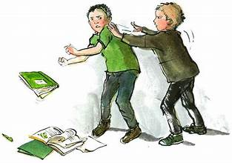
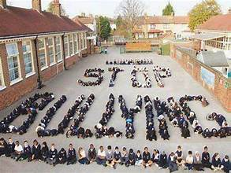
ΔΗΜΙΟΥΡΓΙΑ ΠΑΙΔΑΓΩΓΙΚΟΥ ΚΛΙΜΑΤΟΣ
Οι εκπαιδευτικοί συμβάλλουν στην:
Προαγωγή ατμόσφαιρας αμοιβαίου σεβασμού, ενθάρρυνσης και υποστήριξης.
Απαγόρευση της βίας.
Δημιουργία προστατευτικού περιβάλλοντος που να αποτρέπει τον εκφοβισμό.
Καλλιέργεια του σεβασμού της διαφορετικότητας.
Προώθηση της συνεργατικής μάθησης.
Σύνδεση του Σχολείου με την οικογενειακή ζωή.
Προαγωγή της ισότητας και της συμμετοχής όλων.

